Slide 1

第八章
向量代数与空间解析几何
第一部分 向量代数
第二部分 空间解析几何
在三维空间中:
空间形式 — 点, 线, 面
数量关系 —
坐标,
方程（组）
基本方法 — 坐标法; 向量法

Slide 2







第一节
第八章
向量及其线性运算
一、向量的概念
二、向量的线性运算
三、空间直角坐标系
四、利用坐标作向量的线性运算
五、向量的模、方向角、投影
机动 目录 上页 下页 返回 结束

Slide 3
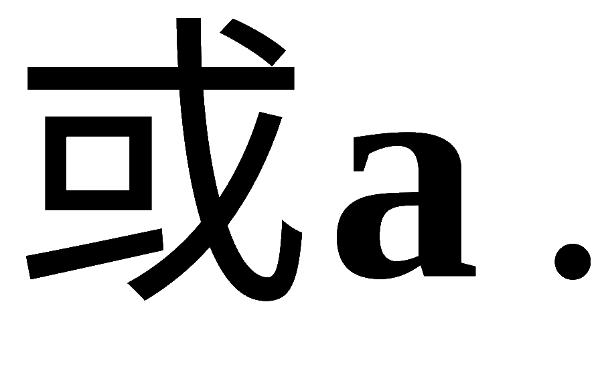
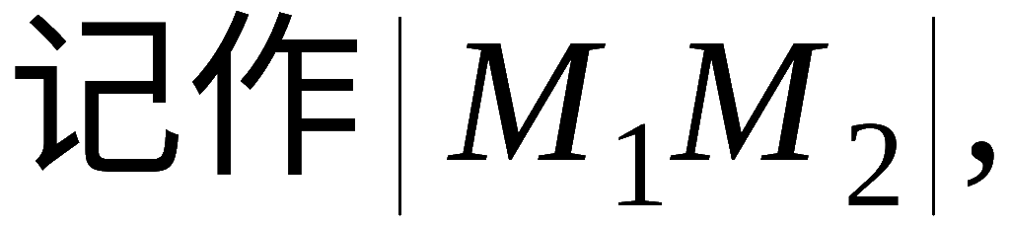
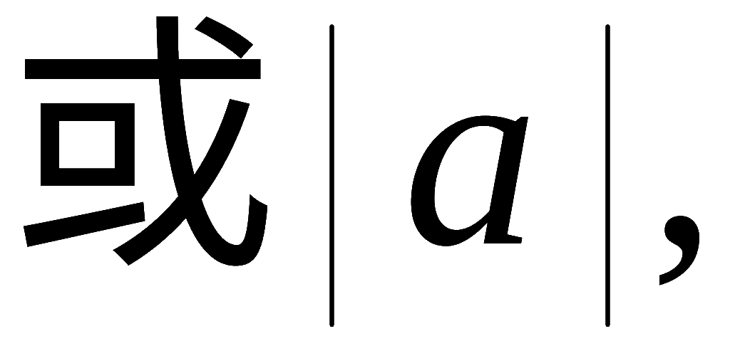


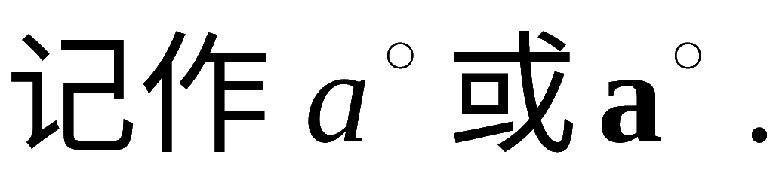

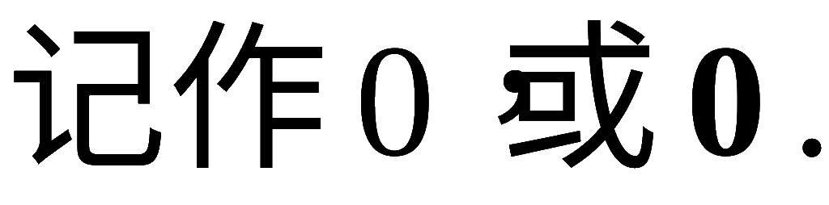
一、向量的概念
向量:
既有大小, 又有方向的量称为向量
(又称矢量).
表示法:
有向线段 M₁ M₂ ,
或 a ,
向量的模 :
向量的大小,
向径 (矢径):
起点为原点的向量.
自由向量:
与起点无关的向量.
单位向量:
模为 1 的向量,
零向量:
模为 0 的向量,
机动 目录 上页 下页 返回 结束

Slide 4
若向量 a 与 b大小相等, 方向相同,
则称 a 与 b 相等,
记作 a＝b ;
若向量 a 与 b 方向相同或相反,
则称 a 与 b 平行,
记作
a∥b ;
规定: 零向量与任何向量平行 ;
与 a 的模相同, 但方向相反的向量称为 a 的负向量,
记作－a ;
因平行向量可平移到同一直线上,
故两向量平行又称
两向量共线 .
若 k (≥3)个向量经平移可移到同一平面上 ,
则称此 k
个向量共面 .
机动 目录 上页 下页 返回 结束

Slide 5
二、向量的线性运算
1. 向量的加法
平行四边形法则:
三角形法则:
运算规律 :
交换律
结合律
三角形法则可推广到多个向量相加 .
机动 目录 上页 下页 返回 结束

Slide 6







机动 目录 上页 下页 返回 结束

Slide 7
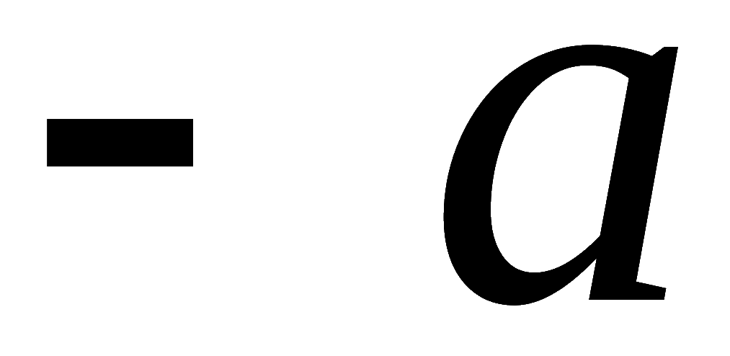
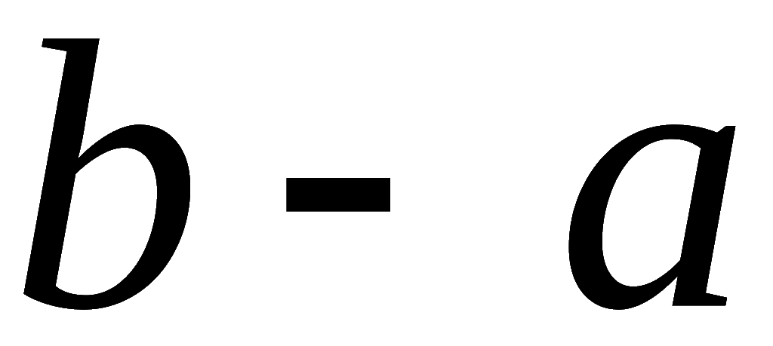
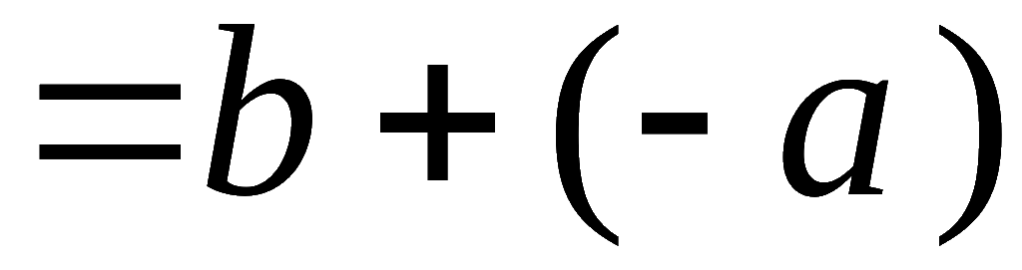

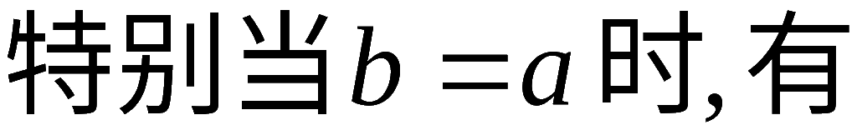
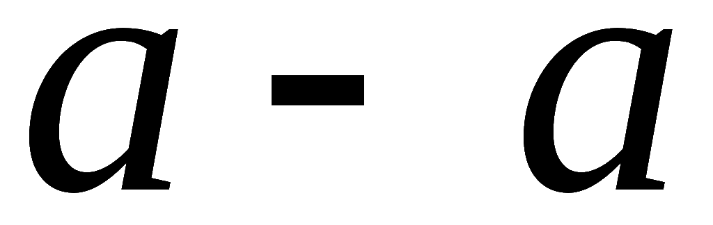
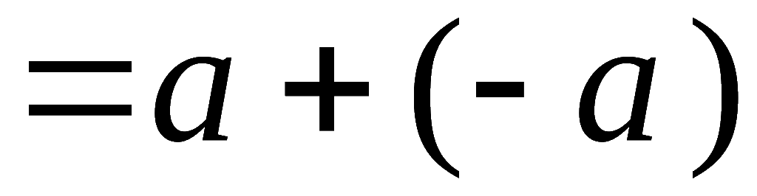


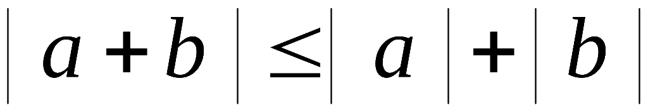
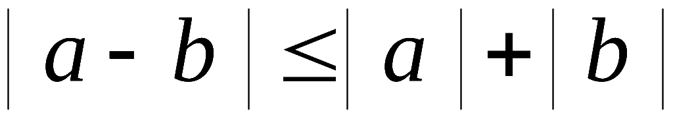
2. 向量的减法
三角不等式
机动 目录 上页 下页 返回 结束

Slide 8
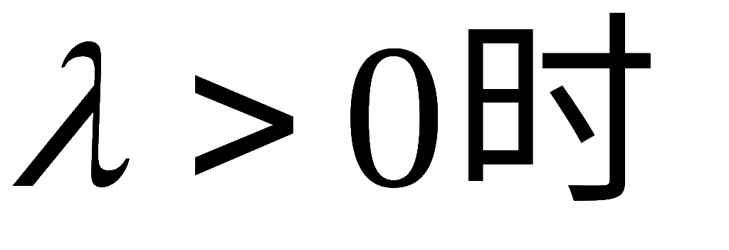
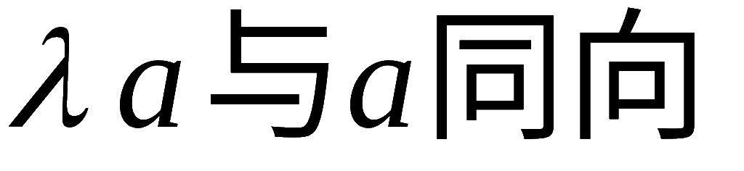
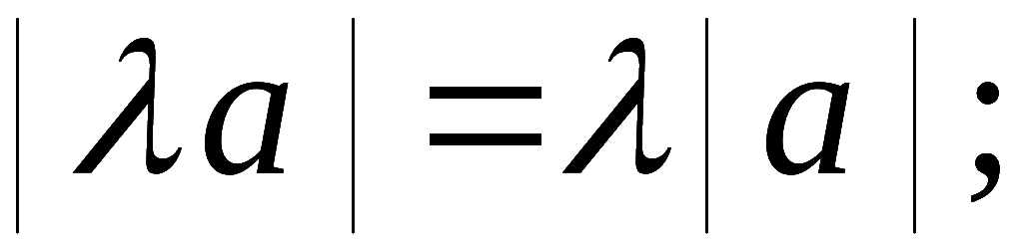
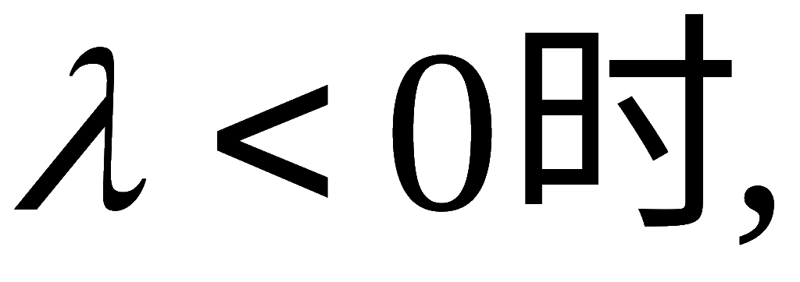
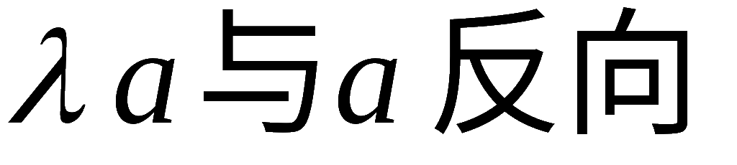
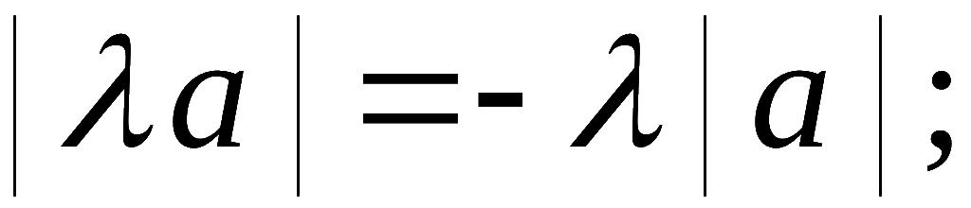
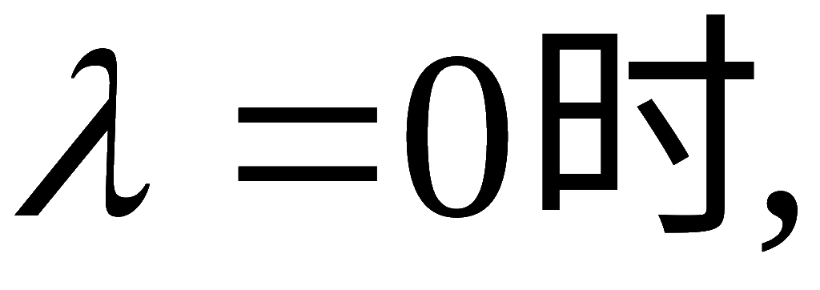
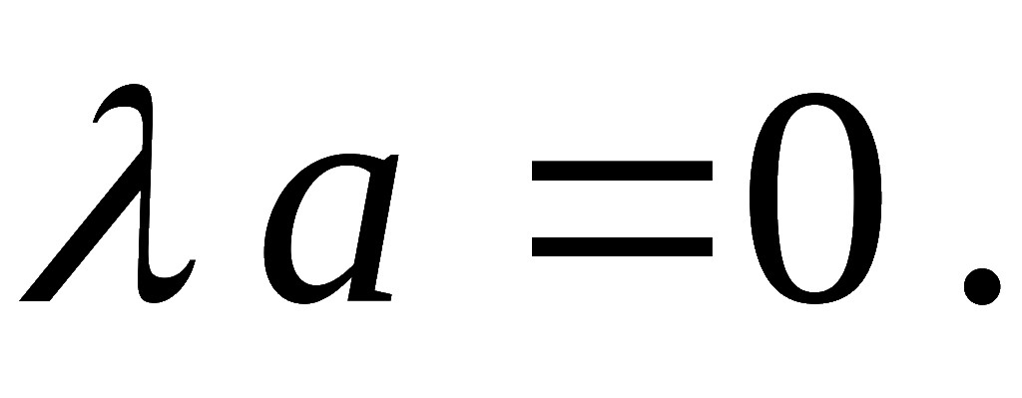

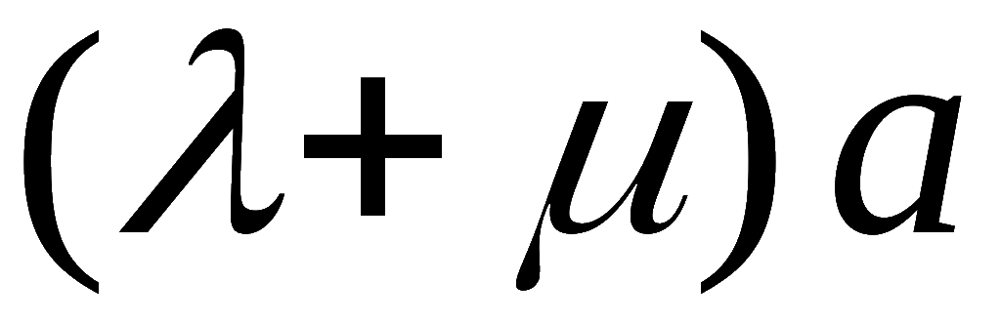
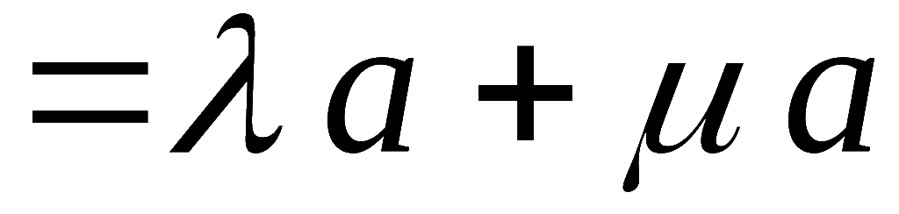

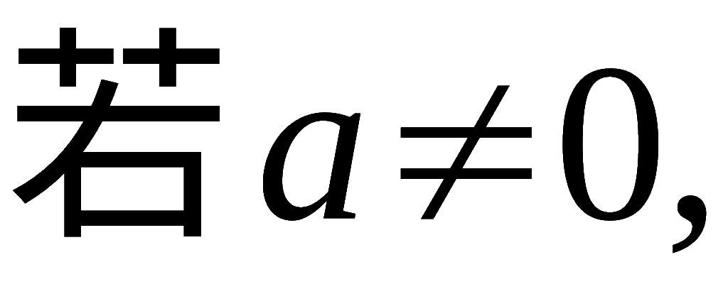
3. 向量与数的乘法
λ 是一个数 ,
λ 与 a 的乘积是一个新向量, 记作
规定 :
可见
总之:
运算律 :
结合律
分配律
因此
机动 目录 上页 下页 返回 结束

Slide 9
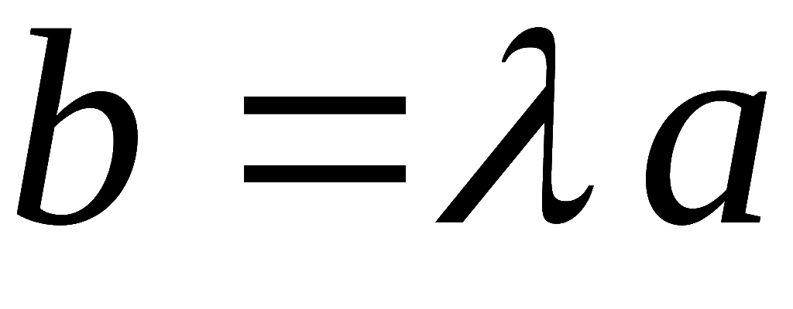


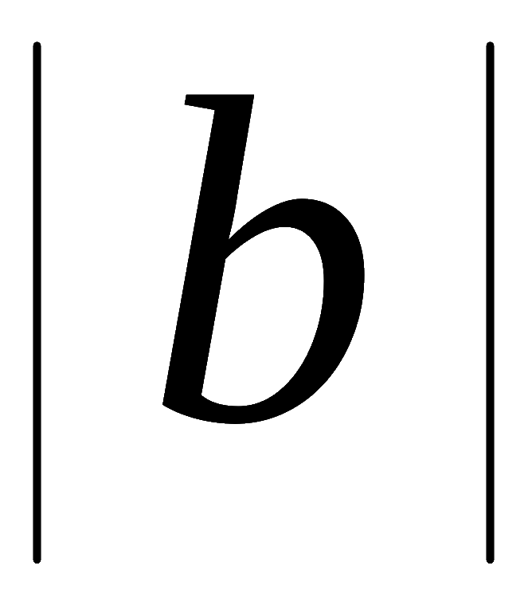
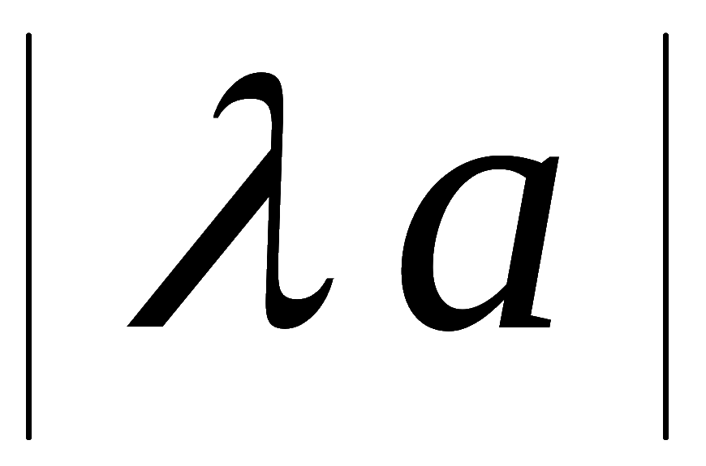
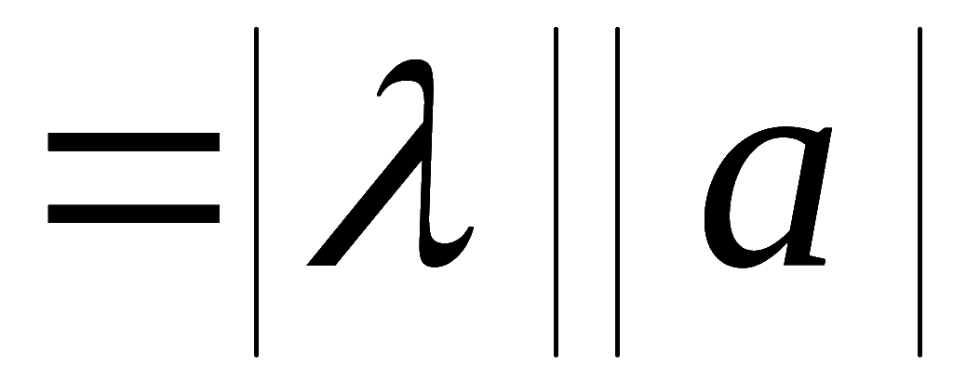
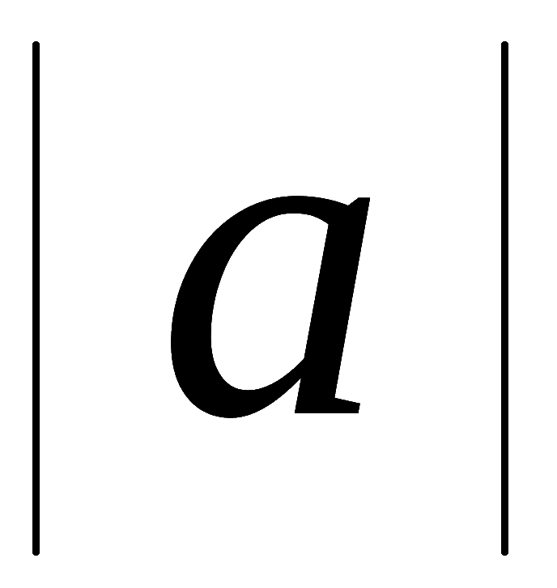

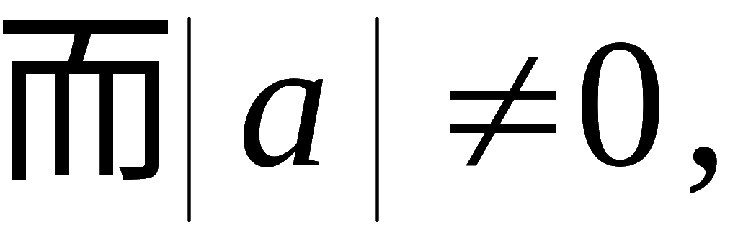
定理1.
设 a 为非零向量 , 则
a∥b
(λ 为唯一实数)
证: “ ”.
设 a∥b
, 取 λ＝±
, a , b 同向时
取正号, 反向时取负号,
则 b 与 λ a 同向,
且
再证数 λ 的唯一性 .
设又有 b＝μ a ,
则
机动 目录 上页 下页 返回 结束

Slide 10
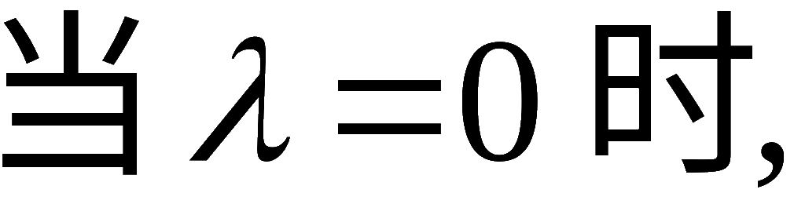
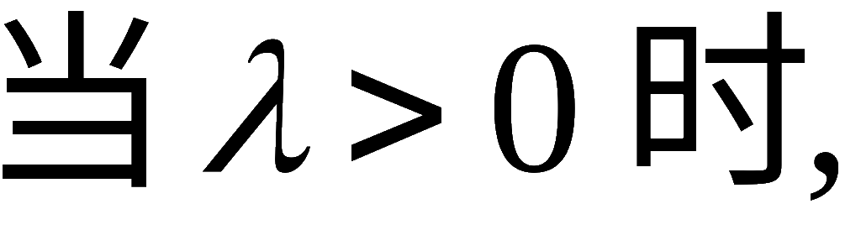
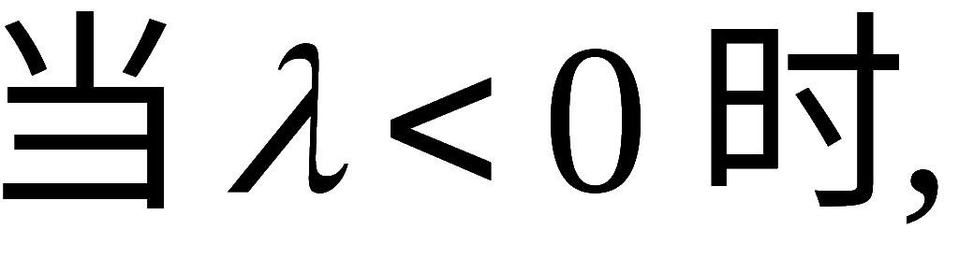
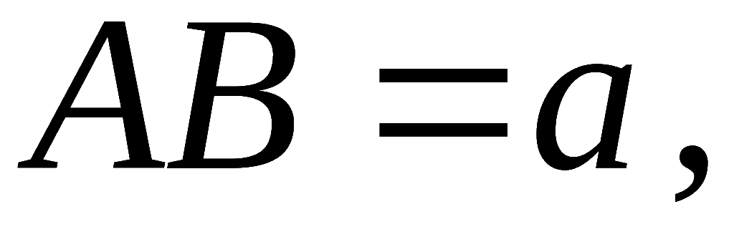
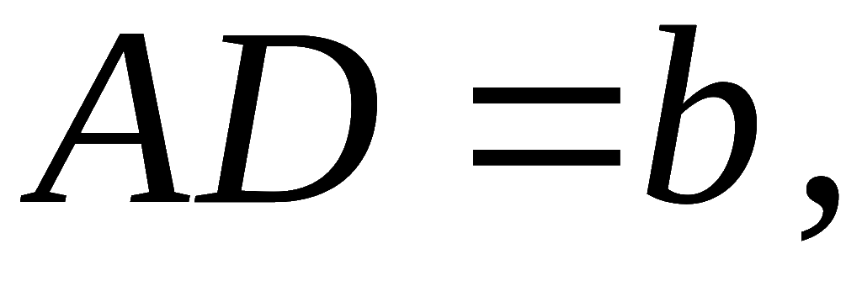

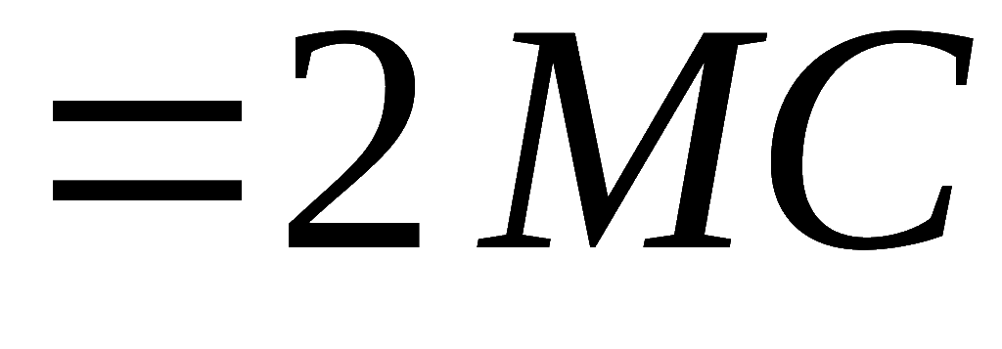

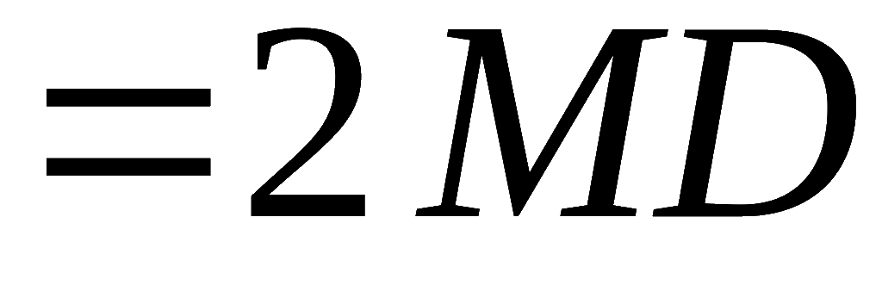


“ ”
已知 b＝λ a ,
则
b＝0
a , b 同向
a∥b
a , b 反向
例1. 设 M 为
ABCD 对角线的交点,
解:
机动 目录 上页 下页 返回 结束

Slide 11

三、空间直角坐标系
1. 空间直角坐标系的基本概念
过空间一定点 o ,
由三条互相垂直的数轴按右手规则
组成一个空间直角坐标系.
z 轴(竖轴)
坐标原点
Ⅱ
Ⅲ
坐标轴
Ⅳ
坐标面
zox面
Ⅰ
卦限(八个)
y轴(纵轴)
Ⅶ
x轴(横轴)
Ⅵ
Ⅴ
Ⅷ
机动 目录 上页 下页 返回 结束

Slide 12


在直角坐标系下
点 M
有序数组
向径
(称为点 M 的坐标)
特殊点的坐标 :
原点 O(0,0,0) ;
坐标轴上的点 P, Q , R ;
坐标面上的点 A , B , C
机动 目录 上页 下页 返回 结束

Slide 13

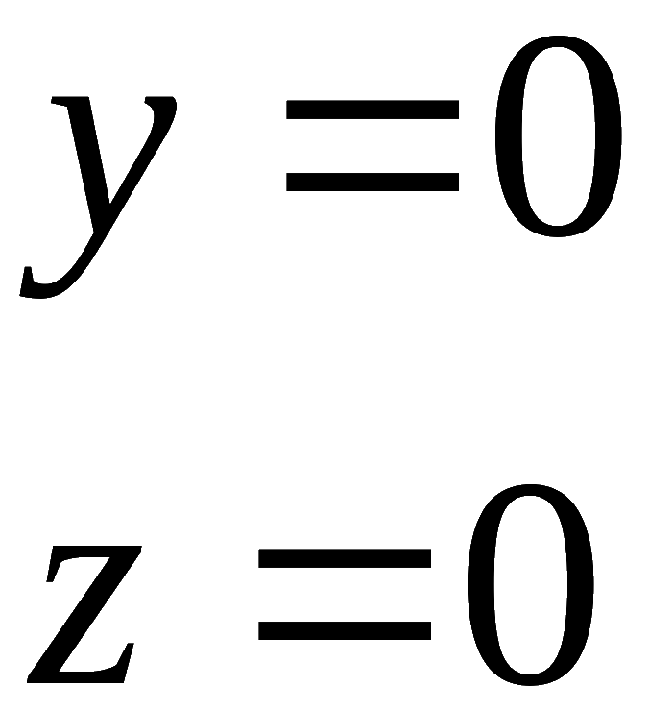
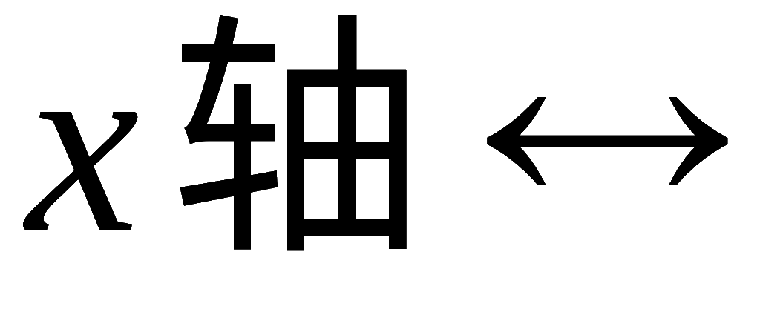

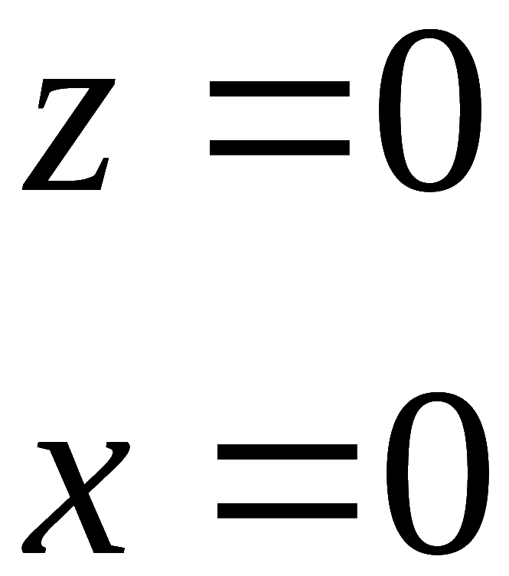

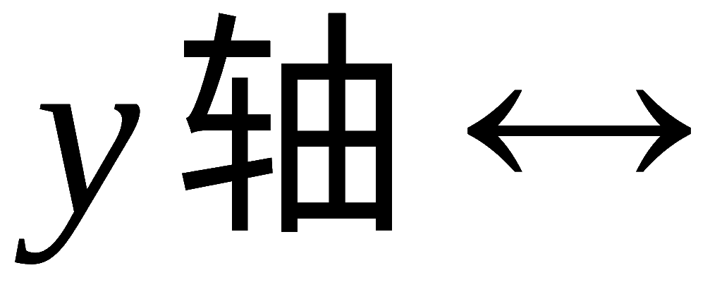
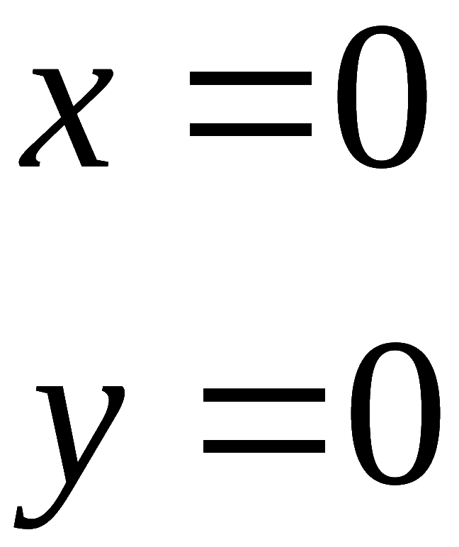
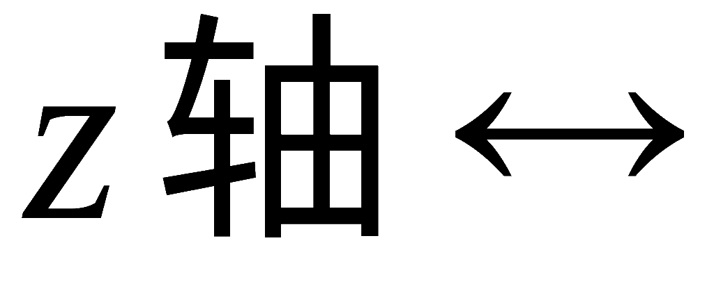
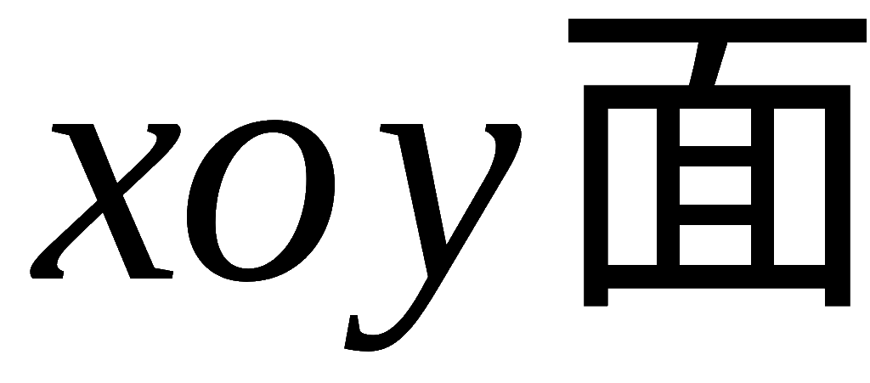
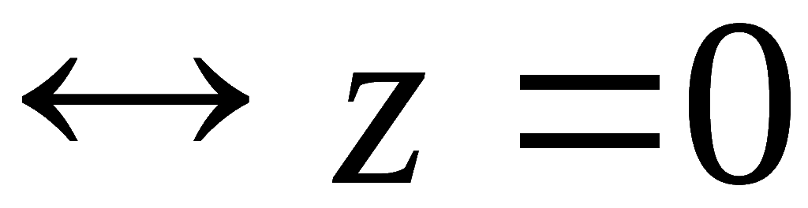
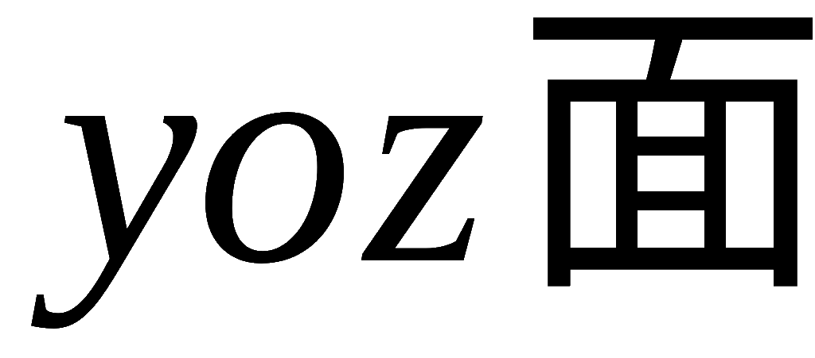
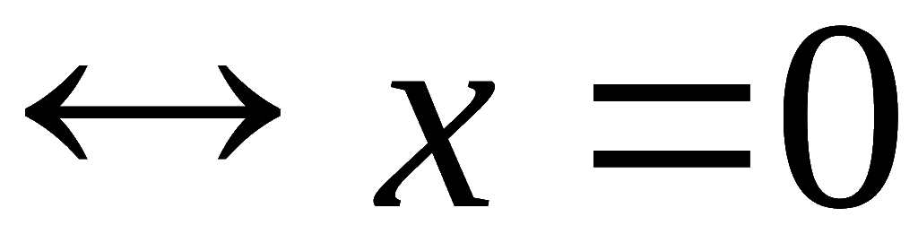
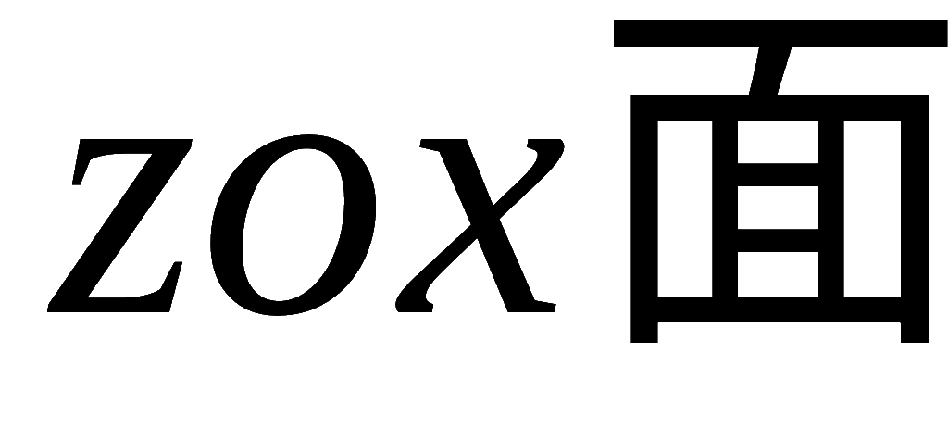
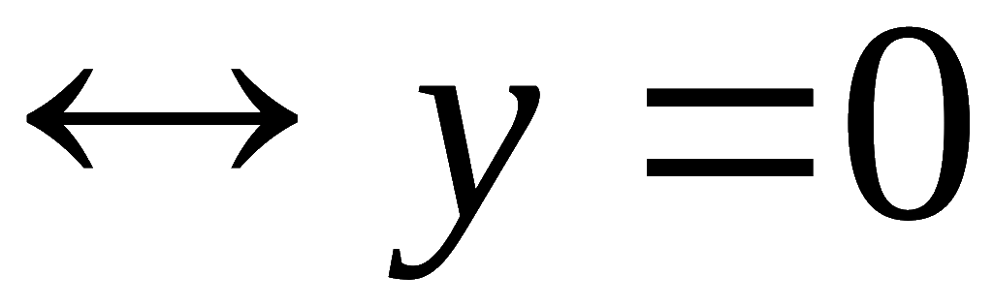
坐标轴 :
坐标面 :
机动 目录 上页 下页 返回 结束

Slide 14

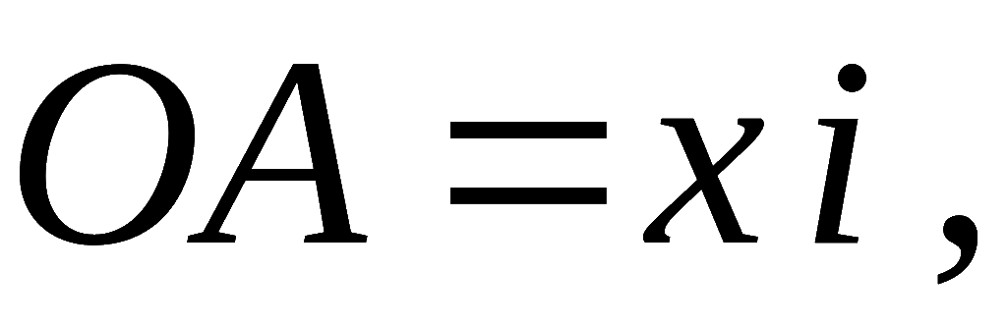






2. 向量的坐标表示
在空间直角坐标系下,
任意向量 r 可用向径 OM 表示.
设点 M
的坐标为
则
此式称为向量 r 的坐标分解式 ,
沿三个坐标轴方向的分向量.
机动 目录 上页 下页 返回 结束

Slide 15





四、利用坐标作向量的线性运算
设
则
平行向量对应坐标成比例:
机动 目录 上页 下页 返回 结束

Slide 16


例2.
求解以向量为未知元的线性方程组
①
②
解:
2×① －3×② , 得
代入②得
机动 目录 上页 下页 返回 结束

Slide 17










例3. 已知两点
及实数
在AB直线上求一点 M , 使
解: 设 M 的坐标为
如图所示
得
即
机动 目录 上页 下页 返回 结束

Slide 18








说明: 由
得定比分点公式:
点 M 为 AB 的中点 ,
于是得
中点公式:
机动 目录 上页 下页 返回 结束

Slide 19

















五、向量的模、方向角、投影
1. 向量的模与两点间的距离公式
则有
由勾股定理得
对两点
与
因
得两点间的距离公式:
机动 目录 上页 下页 返回 结束

Slide 20













例4. 求证以
为顶点
的三角形是等腰三角形 .
证:
即
为等腰三角形 .
机动 目录 上页 下页 返回 结束

Slide 21












例5. 在 z 轴上求与两点
及
等距
离的点 .
解: 设该点为
解得
故所求点为
思考:
(1) 如何求在 xoy 面上与A , B 等距离之点的轨迹方程?
(2) 如何求在空间与A , B 等距离之点的轨迹方程 ?
机动 目录 上页 下页 返回 结束

Slide 22













提示:
(1) 设动点为
利用
得
且
(2) 设动点为
利用
得
例6. 已知两点
和
求
解:
机动 目录 上页 下页 返回 结束

Slide 23
















2. 方向角与方向余弦
设有两非零向量
任取空间一点 O ,
称 ϕ =∠AOB (0≤ ϕ≤ π ) 为向量
的夹角.
记作
类似可定义向量与轴, 轴与轴的夹角 .
与三坐标轴的夹角α , β , γ
为其方向角.
方向角的余弦称为其方向余弦.
机动 目录 上页 下页 返回 结束

Slide 24










方向余弦的性质:
机动 目录 上页 下页 返回 结束

Slide 25


















例7. 已知两点
和
计算向量
的模 、方向余弦和方向角 .
解:
机动 目录 上页 下页 返回 结束

Slide 26








例8. 设点 A 位于第一卦限,
向径 OA 与 x 轴 y 轴的夹
角依次为
求点 A 的坐标 .
解: 已知
则
故
于是
因点 A 在第一卦限 ,
故点 A 的坐标为
第二节 目录 上页 下页 返回 结束

Slide 27
第二节
第八章
数量积 向量积 *混合积
一、两向量的数量积
二、两向量的向量积
*三、向量的混合积
机动 目录 上页 下页 返回 结束

Slide 28







一、两向量的数量积
引例. 设一物体在常力 F 作用下,
沿与力夹角为
的直线移动,
位移为 s ,
则力F 所做的功为
1. 定义
设向量
的夹角为θ ,
称
记作
数量积
(点积) .
机动 目录 上页 下页 返回 结束

Slide 29


















记作
故
2. 性质
为两个非零向量,
则有
⊥
机动 目录 上页 下页 返回 结束

Slide 30



















3. 运算律
(1) 交换律
(2) 结合律
(3) 分配律
事实上, 当
时, 显然成立 ;
机动 目录 上页 下页 返回 结束

Slide 31











例1. 证明三角形余弦定理
证:
如图 . 设
则
机动 目录 上页 下页 返回 结束

Slide 32















4. 数量积的坐标表示
设
则
两向量的夹角公式
当
为非零向量时,
由于
, 得
机动 目录 上页 下页 返回 结束

Slide 33















例2. 已知三点
求
∠ AMB .
解:
则
故
机动 目录 上页 下页 返回 结束

Slide 34












二、两向量的向量积
引例. 设O 为杠杆L 的支点 ,
有一个与杠杆夹角为
的力 F 作用在杠杆的 P点上 ,
则力 F 作用在杠杆上的力
矩是一个向量 M :
符合右手规则
机动 目录 上页 下页 返回 结束

Slide 35




1. 定义
定义
方向 :
⊥
⊥
且符合右手规则
向量
模 :
称
向量积 ,
记作
(叉积)
引例中的力矩
思考: 右图三角形面积
S＝
机动 目录 上页 下页 返回 结束

Slide 36











2. 性质
为非零向量, 则
∥
证明:
∥
3. 运算律
(2) 分配律
(证明略)
(3) 结合律
机动 目录 上页 下页 返回 结束

Slide 37














4. 向量积的坐标表示式
设
则
机动 目录 上页 下页 返回 结束

Slide 38








向量积的行列式计算法
( 行列式计算见 P339～P342 )
机动 目录 上页 下页 返回 结束

Slide 39








例4. 已知三点
求三
角形 ABC 的面积
解: 如图所示,
机动 目录 上页 下页 返回 结束

Slide 40














例5. 设刚体以等角速度 ω 绕 l 轴旋转,
导出刚体上
一点 M 的线速度
的表示式 .
解: 在轴 l 上引进一个角速度向量
使
其
方向与旋转方向符合右手法则 ,
作
在 l 上任取一点 O,
向径
它与
的夹角为θ ,
则
点 M离开转轴的距离
且
符合右手法则
机动 目录 上页 下页 返回 结束

Slide 41















*三、向量的混合积
1. 定义
已知三向量
称数量
记作
混合积 .
几何意义
为棱作平行六面体,
则其
底面积
高
故平行六面体体积为
机动 目录 上页 下页 返回 结束

Slide 42

















2. 混合积的坐标表示
设
机动 目录 上页 下页 返回 结束

Slide 43



3. 性质
(1) 三个非零向量
共面的充要条件是
(2) 轮换对称性 :
(可用三阶行列式推出)
机动 目录 上页 下页 返回 结束

Slide 44















例6. 已知一四面体的顶点
4 ) , 求该四面体体积 .
解: 已知四面体的体积等于以向量
为棱的平行六面体体积的
故
机动 目录 上页 下页 返回 结束

Slide 45








例7. 证明四点
共面 .
解: 因
故 A , B , C , D 四点共面 .
机动 目录 上页 下页 返回 结束

Slide 46



内容小结
设
1. 向量运算
加减:
数乘:
点积:
叉积:
机动 目录 上页 下页 返回 结束

Slide 47






混合积:
2. 向量关系:
机动 目录 上页 下页 返回 结束

